Slide 1
Подведение итогов учебного года
Муниципальное бюджетное образовательное учреждение
«Средняя школа № 16»
классный час
3 «Г» класс

Slide 2
Как мы закончили 3 класс

Slide 3
Решение педагогического совета от 28.05.2020
На основании
успешного окончания
третьего года обучения
считать
учащихся 3 «Г» класса
в количестве 25 человек
с 29.05.2020 г. после 18:00
учениками 4 «Г» класса.

Slide 6
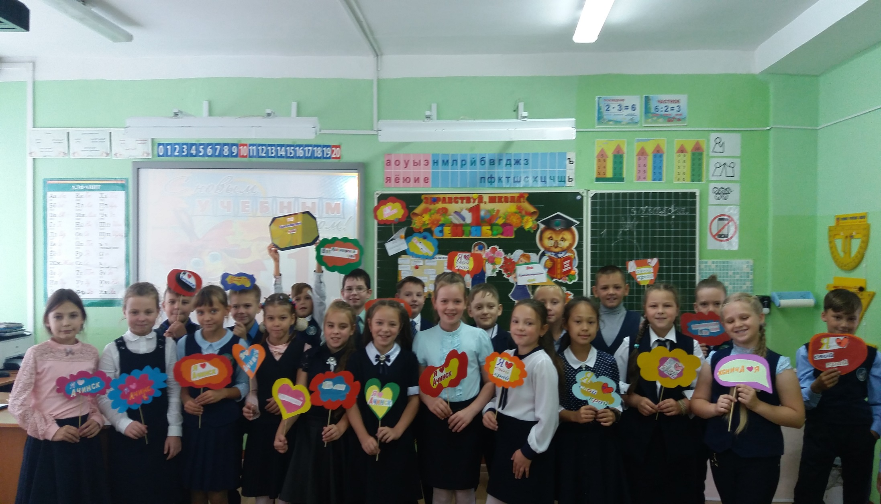
Прощай, 3 класс! Здравствуйте, каникулы!

Slide 7
Правила безопасного поведения во время каникул

Slide 9
Рекомендации на летние каникулы

Slide 10
Рекомендации
Постарайся больше времени уделить прогулкам и играм на свежем воздухе.
Не забывай о посильной помощи своей семье.
Используй с пользой летние каникулы – развивай свои умственные способности с помощью чтения.

Slide 11
Здесь можно найти задания для летних занятий по русскому языку
Здесь можно найти бринги по математике
Здесь отрывки произведений для чтения и примерный список книг для летнего чтения

Slide 12
Объявления
Итоговые отметки можно увидеть в элжуре. Каждому ученику на почту родителей будет отправлен Табель успеваемости (до 3 июня).

Slide 13
Объявления
Приготовь учебники к сдаче в библиотеку. О времени сдачи учебников учитель сообщит в Viber -чате группы 4 «г» класс ☺

Slide 14
Объявления
При подготовке к следующему учебному году учитывай вместе с родителями требования к форме одежды учащихся МБОУ «СШ № 16»

Slide 15
Объявления
Для создания виртуальной доски «Наш 3 класс» прошу всех желающих прислать на мою почту tdbern16@yandex.ru фотографии по любой из тем:
самое запомнившееся событие в 3 классе;
самое интересное событие в 3 классе;
мои школьные друзья- друг/подруга или тот, с кем я часто фотографируюсь.

Slide 16
Спасибо за внимание!

